Slide 1
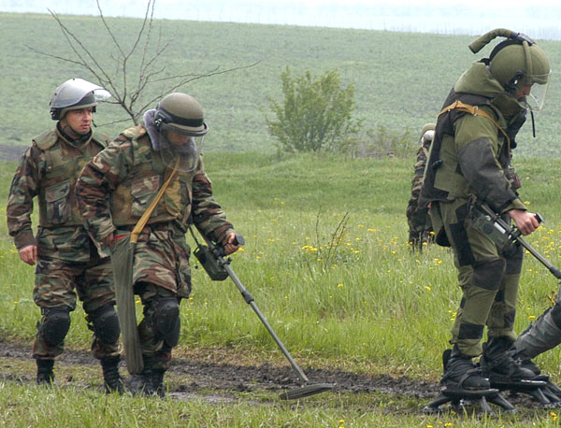
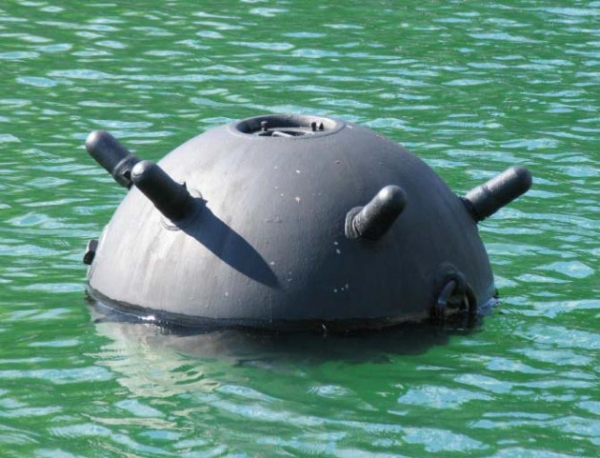
Сапёр
Урок математики в 6 классе:
«Вводный урок повторения»
Правила
игры
Автор: учитель математики Свирина Ю.А.
ГБОУ гимназия № 528, СПб

Slide 2




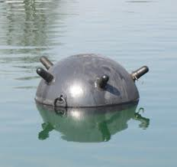

ОЦЕНКА ЗАДАНИЙ
на 1 БАЛЛ
на 2 БАЛЛА
на 3 БАЛЛА
на 4 БАЛЛА
на 5 БАЛЛОВ
+ 1 БАЛЛ
 | А | Б | В | Г | Д | Е | Ж | З | И | К
1
2
3
4
5
6
7
8
9
10

Slide 3
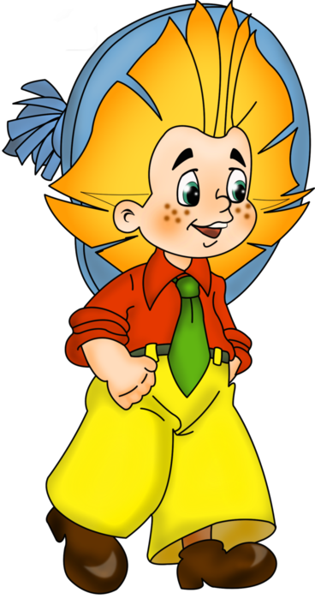

А1 ТЕОРЕТИЧЕСКИЙ ВОПРОС
КАКАЯ ДРОБЬ НАЗЫВАЕТСЯ
НЕПРАВИЛЬНОЙ?
Если числитель дроби равен
или больше знаменателя,
то дробь называется
неправильной.
ИГРОВОЕ ПОЛЕ
ОТВЕТ:

Slide 4
И1 ТЕОРЕТИЧЕСКИЙ ВОПРОС
ОСНОВНОЕ СВОЙСТВО ДРОБИ.
Если числитель и знаменатель
дроби умножить или разделить
на одно и то же натуральное
число, то получится равная
ей дробь.
ИГРОВОЕ ПОЛЕ
ОТВЕТ:

Slide 5
Ж2 ТЕОРЕТИЧЕСКИЙ ВОПРОС
КАК СРАВНИТЬ ДВЕ ДРОБИ С
ОДИНАКОВЫМИ ЗНАМЕНАТЕЛЯМИ.
Из двух дробей с одинаковыми
знаменателями больше та,
у которой числитель больше,
и меньше та, у которой
числитель меньше.
ИГРОВОЕ ПОЛЕ
ОТВЕТ:

Slide 6
В3 ТЕОРЕТИЧЕСКИЙ ВОПРОС
КАК СЛОЖИТЬ ДВЕ ДРОБИ С
ОДИНАКОВЫМ ЗНАМЕНАТЕЛЕМ?
При сложении дробей с
одинаковым знаменателем
числители складывают,
а знаменатель оставляют
тот же.
ИГРОВОЕ ПОЛЕ
ОТВЕТ:

Slide 7
Е4 ТЕОРЕТИЧЕСКИЙ ВОПРОС
КАК СЛОЖИТЬ ДВЕ ДРОБИ С
РАЗНЫМИ ЗНАМЕНАТЕЛЯМИ?
НАДО: 1) привести дроби к
наименьшему общему
знаменателю;
2) Выполнить сложение
полученных дробей с
одинаковыми знаменателями
ИГРОВОЕ ПОЛЕ
ОТВЕТ:

Slide 8
И5 ТЕОРЕТИЧЕСКИЙ ВОПРОС
КАК ВЫПОЛНИТЬ СЛОЖЕНИЕ
СМЕШАННЫХ ЧИСЕЛ С
ОДИНАКОВЫМ ЗНАМЕНАТЕЛЕМ?
Чтобы сложить смешанные числа с
одинаковыми знаменателями, нужно
выполнить отдельно сложение
целых частей и отдельно дробных
частей, записать сумму в
виде смешанного числа.
ИГРОВОЕ ПОЛЕ
ОТВЕТ:

Slide 9
Ж6 ТЕОРЕТИЧЕСКИЙ ВОПРОС
КАК ВЫПОЛНИТЬ СЛОЖЕНИЕ
СМЕШАННЫХ ЧИСЕЛ С
РАЗНЫМИ ЗНАМЕНАТЕЛЯМИ?
НУЖНО: 1) привести дробные части
смешанных чисел к наименьшему
общему знаменателю;
2)Выполнить сложение по правилу
сложения смешанных чисел с
одинаковыми знаменателями.
ИГРОВОЕ ПОЛЕ
ОТВЕТ:

Slide 10
К6 ТЕОРЕТИЧЕСКИЙ ВОПРОС
КАК ВЫПОЛНИТЬ ВЫЧИТАНИЕ ДРОБЕЙ
С ОДИНАКОВЫМИ ЗНАМЕНАТЕЛЯМИ?
При вычитании дробей с одинаковыми
знаменателями из числителя уменьшаемого
вычитают числитель вычитаемого ,
а знаменатель оставляют тот же.
ИГРОВОЕ ПОЛЕ
ОТВЕТ:

Slide 11
К8 ТЕОРЕТИЧЕСКИЙ ВОПРОС
КАК ВЫПОЛНИТЬ ВЫЧИТАНИЕ ДРОБЕЙ
С РАЗНЫМИ ЗНАМЕНАТЕЛЯМИ?
Надо: 1) привести дроби к
наименьшему общему знаменателю;
2)Выполнить действие вычитания
полученных дробей по правилу
вычитания дробей с одинаковыми
знаменателями
ИГРОВОЕ ПОЛЕ
ОТВЕТ:

Slide 12
З10 ТЕОРЕТИЧЕСКИЙ ВОПРОС
КАК ВЫПОЛНИТЬ ВЫЧИТАНИЕ ДРОБИ
ИЗ НАТУРАЛЬНОГО ЧИСЛА?
Натуральное число записать в виде
смешанного числа с таким же
знаменателем, какой у
вычитаемой дроби и выполнить вычитание.
ИГРОВОЕ ПОЛЕ
ОТВЕТ:

Slide 13
В9 ТЕОРЕТИЧЕСКИЙ ВОПРОС
ПРИЗНАК ДЕЛИМОСТИ
НА 2, НА 5, НА 10?
ОКАНЧИВАЕТСЯ ЧЕТНЫМ ЧИСЛОМ
ОКАНЧИВАЕТСЯ НА 5 ИЛИ 0
ОКАНЧИВАЕТСЯ 0
ИГРОВОЕ ПОЛЕ
ОТВЕТ:

Slide 14
D7 ТЕОРЕТИЧЕСКИЙ ВОПРОС
ПРИЗНАКИ ДЕЛИМОСТИ НА
НА 3, НА 9.
СУММА ЦИФР ЧИСЛА ДЕЛИТСЯ НА 3
СУММА ЦИФР ЧИСЛА ДЕЛИТСЯ НА 9
ИГРОВОЕ ПОЛЕ
ОТВЕТ:

Slide 15
А8 ТЕОРЕТИЧЕСКИЙ ВОПРОС
Как выполнить
умножение смешанных чисел?
Смешанные числа
переводятся в неправильные дроби.
2) Перемножают числители дробей
– числитель новой дроби.
3) Перемножают знаменатели дробей
–знаменатель новой дроби.
4) Перед умножение выполняют
сокращение, если возможно.
ИГРОВОЕ ПОЛЕ
ОТВЕТ:

Slide 16
Е9 ТЕОРЕТИЧЕСКИЙ ВОПРОС
Как выполнить
деление смешанных чисел?
Смешанные числа
переводятся в неправильные дроби.
2) Умножают первую дробь на дробь,
обратную второй дроби.
ИГРОВОЕ ПОЛЕ
ОТВЕТ:

Slide 17
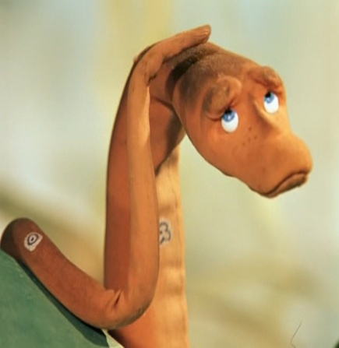
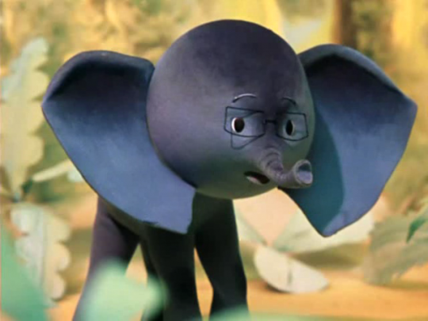
А 2 ЛОГИКА
Какое наименьшее число переливаний
потребуется для того, чтобы в четырехлитровую
кастрюлю с помощью крана и пятилитровой
банки налить 3 литра воды?
Два.
ИГРОВОЕ ПОЛЕ
ОТВЕТ:

Slide 18
В8 ЛОГИКА
?
В мешке 24 кг гвоздей. Как, имея
только чашечные весы без гирь,
отмерить 9кг гвоздей
24:2=12
12:2=6
6:2=3
3+6=9
ИГРОВОЕ ПОЛЕ
ОТВЕТ:

Slide 19
Ж 2 ЛОГИКА
Падая на лестнице с 5 –го этажа, Алиса
насчитала 100 ступенек. Сколько
ступенек она насчитала бы,
падая с второго этажа? (падение
героини сказки Л.Кэрролла
«Алиса в стране чудес» обычно
оканчивается благополучно…)
25 ступенек
ИГРОВОЕ ПОЛЕ
ОТВЕТ:

Slide 20

З 7 ЛОГИКА
Брат нашел на 36 грибов больше ,
чем сестра. По дороге домой
сестра стала просить брата : «Дай мне
несколько грибов, чтобы у меня
стало столько же грибов, сколько и у тебя».
Сколько грибов должен дать брат сестре?
18 грибов
ИГРОВОЕ ПОЛЕ
ОТВЕТ:

Slide 21
Ж 9 ЛОГИКА
Ваня раскладывает на столе
камешки на расстоянии 2 см
один от другого. Сколько
камешков он разложил
на протяжении 10 см?
6 камешков
ИГРОВОЕ ПОЛЕ
ОТВЕТ:

Slide 22
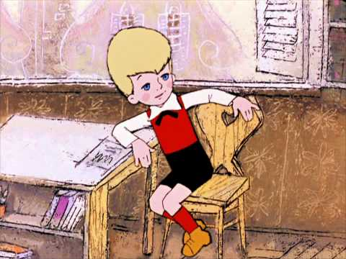
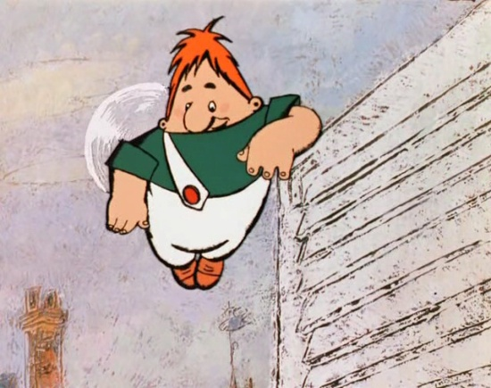
Г 1 УРАВНЕНИЯ
Решите уравнение:
ИГРОВОЕ ПОЛЕ
ОТВЕТ:

Slide 23
Е 3 УРАВНЕНИЯ
Решите уравнение:
ИГРОВОЕ ПОЛЕ
ОТВЕТ:

Slide 24
Д5 УРАВНЕНИЯ
Решите уравнение:
ИГРОВОЕ ПОЛЕ
ОТВЕТ:

Slide 25
И 6 УРАВНЕНИЯ
Решите уравнение:
ИГРОВОЕ ПОЛЕ
ОТВЕТ:

Slide 26
И 7 УРАВНЕНИЯ
Решите уравнение:
ИГРОВОЕ ПОЛЕ
ОТВЕТ:

Slide 27

И 10 УРАВНЕНИЯ
Решите уравнение:
ИГРОВОЕ ПОЛЕ
ОТВЕТ:

Slide 28
А 9 УРАВНЕНИЯ
Решите уравнение:
ИГРОВОЕ ПОЛЕ
ОТВЕТ:

Slide 29
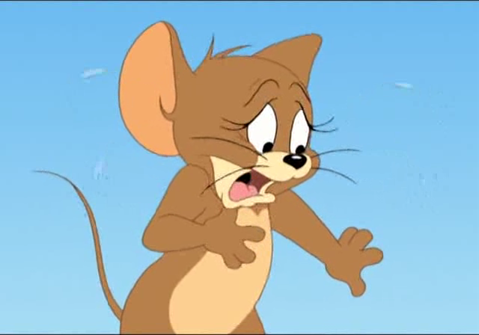
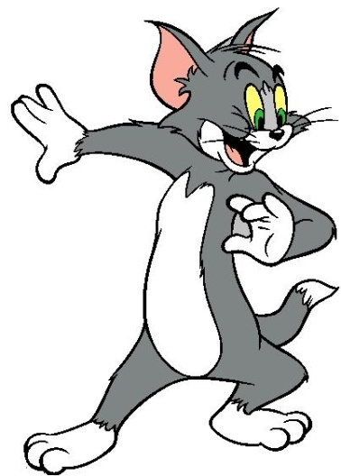
Д 1 ЗАДАЧА
Радиус первой окружности равен см
а радиус второй окружности на см
длиннее, чем радиус первой
окружности. Чему равен
радиус второй окружности
ИГРОВОЕ ПОЛЕ
ОТВЕТ:

Slide 30
З 1 ЗАДАЧА
В школе 400 учащихся,
всех учащихся участвовали в школьном
лыжном кроссе, и
участников кросса получили грамоты и призы.
Сколько учащихся школы
получили грамоты и призы?
ИГРОВОЕ ПОЛЕ
ОТВЕТ:

Slide 31
З 5 ЗАДАЧА
В магазин привезли 156 кг рыбы;
всей рыбы составил судак,
- карп, а остальное окунь.
Сколько килограммов
окуня привезли в магазин?
ИГРОВОЕ ПОЛЕ
ОТВЕТ:

Slide 32
З 9 ЗАДАЧА
Андрей выполнил
заказанной ему работы,
и ему заплатили 500 руб.
Сколько ему должны
заплатить за всю работу?
ИГРОВОЕ ПОЛЕ
ОТВЕТ:

Slide 33
Г 8 ЗАДАЧА
Из 45 мин урока 20 мин было
отведено на самостоятельную работу.
Какая часть урока была отведена
на самостоятельную работу?
ИГРОВОЕ ПОЛЕ
ОТВЕТ:

Slide 34
К 7 ЗАДАЧА
В рулоне было 28 м ткани.
Сначала отрезали всей ткани,
потом остатка.
Сколько метров ткани осталось
в рулоне после этого?
ИГРОВОЕ ПОЛЕ
ОТВЕТ:

Slide 35
З 2 ЗАДАЧА
Из 24 га вспахали 8 га.
Какая часть всей площади
осталась невспаханной?
ИГРОВОЕ ПОЛЕ
ОТВЕТ:

Slide 36
Е 5 ЗАДАЧА
Спектакль длится 3 ч. 30 мин.
На антракты отводится этого времени.
Сколько времени длится
представление?
ИГРОВОЕ ПОЛЕ
ОТВЕТ:

Slide 37
Б 8 ЗАДАЧА
Туристы проплыли на байдарках
намеченного маршрута,
после чего осталось
проплыть 24 км.
Какова длина всего маршрута?
ИГРОВОЕ ПОЛЕ
ОТВЕТ:

Slide 38
Д 3 ЗАДАЧА
Цистерна была наполнена на
бензином, из нее отлили бензина
Сколько бензина
осталось в цистерне
ИГРОВОЕ ПОЛЕ
ОТВЕТ:

Slide 39
Г 4 ЗАДАЧА
В первый день мастер выполнил
задания, во второй день -
задания, а остальную часть выполнил в
третий день. Какую часть
задания мастер выполнил в
третий день?
ИГРОВОЕ ПОЛЕ
ОТВЕТ:

Slide 40
Ж 5 ЗАДАЧА
Скорость течения реки км/ч.
Скорость моторной лодки км/ч.
Найдите скорость моторной лодки
по течению реки.
ИГРОВОЕ ПОЛЕ
ОТВЕТ:

Slide 41
Б 10 ЗАДАЧА
Тракторист в первый день вспахал
га поля, во второй день – на га
больше. Сколько гектаров поля
вспахал тракторист за два дня?
ИГРОВОЕ ПОЛЕ
ОТВЕТ:

Slide 42
З 8 ЗАДАЧА
Площадь квартиры составляет 65 кв.м
Площадь спальни , а
площадь гостиной на больше спальни.
Остальную площадь занимает кухня.
Найдите площадь кухни.
ИГРОВОЕ ПОЛЕ
ОТВЕТ:

Slide 43
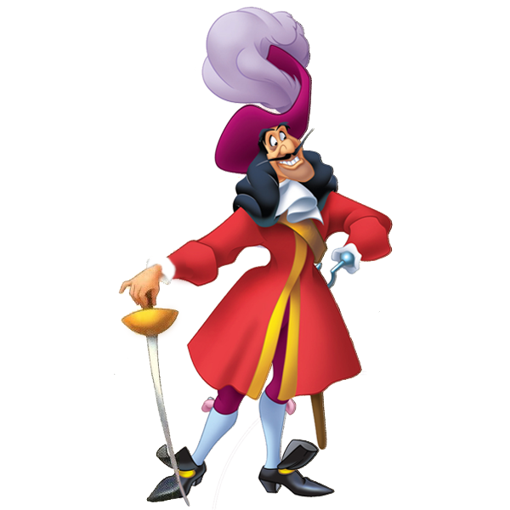
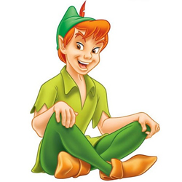
Е 1 ПРИМЕР
Вычислите:
ИГРОВОЕ ПОЛЕ
ОТВЕТ:

Slide 44
Г 3 ПРИМЕР
Вычислите:
ИГРОВОЕ ПОЛЕ
ОТВЕТ:

Slide 45
Б 2 ПРИМЕР
Вычислите:
ИГРОВОЕ ПОЛЕ
ОТВЕТ:

Slide 46
Б 3 ПРИМЕР
Вычислите:
ИГРОВОЕ ПОЛЕ
ОТВЕТ:

Slide 47
Ж 4 ПРИМЕР
Вычислите
ИГРОВОЕ ПОЛЕ
ОТВЕТ:

Slide 48
И 4 ПРИМЕР
Вычислите:
ИГРОВОЕ ПОЛЕ
ОТВЕТ:

Slide 49
Г 6 ПРИМЕР
Вычислите:
ИГРОВОЕ ПОЛЕ
ОТВЕТ:

Slide 50
Б 7 ПРИМЕР
Вычислите:
ИГРОВОЕ ПОЛЕ
ОТВЕТ:

Slide 51
И 8 ПРИМЕР
Вычислите:
ИГРОВОЕ ПОЛЕ
ОТВЕТ:

Slide 52
К 9 ПРИМЕР
Вычислите:
ИГРОВОЕ ПОЛЕ
ОТВЕТ:

Slide 53
А 5 ПРИМЕР
Вычислите:
ИГРОВОЕ ПОЛЕ
ОТВЕТ:

Slide 54
З 3 ПРИМЕР
Вычислите:
ИГРОВОЕ ПОЛЕ
ОТВЕТ:

Slide 55
Г 10 ПРИМЕР
Вычислите:
ИГРОВОЕ ПОЛЕ
ОТВЕТ:

Slide 56
В 6 ПРИМЕР
Вычислите:
ИГРОВОЕ ПОЛЕ
ОТВЕТ:

Slide 57
К 3 ПРИМЕР
Вычислите:
ИГРОВОЕ ПОЛЕ
ОТВЕТ:

Slide 58
Б 4 ПРИМЕР
Вычислите:
ИГРОВОЕ ПОЛЕ
ОТВЕТ:

Slide 59
Д 8 ПРИМЕР
Вычислите:
ИГРОВОЕ ПОЛЕ
ОТВЕТ:

Slide 60
Е 6 ПРИМЕР
Вычислите:
ИГРОВОЕ ПОЛЕ
ОТВЕТ:

Slide 61
А 8 ПРИМЕР
Вычислите:
ИГРОВОЕ ПОЛЕ
ОТВЕТ:

Slide 62
Г 2 ПРИМЕР
Вычислите:
ИГРОВОЕ ПОЛЕ
ОТВЕТ:

Slide 63
К 2 ПРИМЕР
Вычислите:
ИГРОВОЕ ПОЛЕ
ОТВЕТ:

Slide 64
Ж 7 ПРИМЕР
Вычислите:
ИГРОВОЕ ПОЛЕ
ОТВЕТ:

Slide 65
Г 5 ПРИМЕР
Вычислите:
ИГРОВОЕ ПОЛЕ
ОТВЕТ:

Slide 66
А 6 ПРИМЕР
Вычислите:
ИГРОВОЕ ПОЛЕ
ОТВЕТ:

Slide 67
З 4 ПРИМЕР
Вычислите:
ИГРОВОЕ ПОЛЕ
ОТВЕТ:

Slide 68
Ж 10 ПРИМЕР
Вычислите:
ИГРОВОЕ ПОЛЕ
ОТВЕТ:

Slide 69
А 10 ПРИМЕР
Вычислите:
ИГРОВОЕ ПОЛЕ
ОТВЕТ:

Slide 70
Ж 8 ПРИМЕР
Вычислите:
ИГРОВОЕ ПОЛЕ
ОТВЕТ:

Slide 71
Г 9 ПРИМЕР
Вычислите:
ИГРОВОЕ ПОЛЕ
ОТВЕТ:

Slide 72
К 1 ПРИМЕР
Вычислите:
ИГРОВОЕ ПОЛЕ
ОТВЕТ:

Slide 73
Б 6 ПРИМЕР
Вычислите:
ИГРОВОЕ ПОЛЕ
ОТВЕТ:

Slide 74
К 10 ПРИМЕР
Вычислите:
ИГРОВОЕ ПОЛЕ
ОТВЕТ:

Slide 75
В 2 ПРИМЕР
Вычислите:
ИГРОВОЕ ПОЛЕ
ОТВЕТ:

Slide 76
Е 10 ПРИМЕР
Вычислите:
ИГРОВОЕ ПОЛЕ
ОТВЕТ:

Slide 77
К 4 ПРИМЕР
Вычислите:
ИГРОВОЕ ПОЛЕ
ОТВЕТ:

Slide 78
Е 1 ПРИМЕР
Вычислите:
ИГРОВОЕ ПОЛЕ
ОТВЕТ:

Slide 79
Е 7 ПРИМЕР
Вычислите:
ИГРОВОЕ ПОЛЕ
ОТВЕТ:

Slide 80
И 3 ПРИМЕР
Вычислите:
ИГРОВОЕ ПОЛЕ

Slide 81
Д 9 ПРИМЕР
Вычислите:
ИГРОВОЕ ПОЛЕ

Slide 82
В 5 ПРИМЕР
Вычислите:
ИГРОВОЕ ПОЛЕ

Slide 83
А 7 ПРИМЕР
Вычислите:
ИГРОВОЕ ПОЛЕ

Slide 84
Д 2 ПРИМЕР
Вычислите:
ИГРОВОЕ ПОЛЕ

Slide 85
В 10 ПРИМЕР
Вычислите:
ИГРОВОЕ ПОЛЕ

Slide 86
В 7 ПРИМЕР
Вычислите:
ИГРОВОЕ ПОЛЕ

Slide 87
Ж 3 ПРИМЕР
Сумму дробей
сложить с их разностью
ИГРОВОЕ ПОЛЕ

Slide 88
Д 6 ПРИМЕР
Из суммы дробей
вычесть их разность
ИГРОВОЕ ПОЛЕ

Slide 89
ПРАВИЛА ИГРЫ
Играют три команды.
Каждая команда по очереди делает «выстрел».
При попадании в мину команде задаётся вопрос.
Если ответ верный, то мина обезврежена и команда получает, указанное количество баллов.
Если ответ не верен, то команда «подорвалась» и она теряет право хода получив «–» указанное количество баллов.
Любая другая команда может помочь, получив 1 дополнительный балл за правильный ответ.
Ход передается той команде, которая ответила верно или следующей в порядке очереди.
Побеждает команда у которой в конце урока окажется наибольшее количество баллов.
НАЧАТЬ
ИГРУ

Slide 90
ДОМАШНЕЕ ЗАДАНИЕ
СПАСИБО ЗА УРОК

Slide 91
Удав - http://sovetskiy.3dn.ru/index/na_cifru_0_9/0-96
Слоненок - http://troll-face.ru/mememaker/6429-38-popugaevkuda-idet-slonenok
Малыш - http://sovetskiemultiki.ru/1960/117-malysh-i-karlson-1968.html
Карлсон - http://diletant.ru/articles/23623637
Джерри - http://mir-multfilmov.ru/board/nashi_multfilmy/tom_i_dzherri_v_sobachej_konure/16-1-0-243
Питер Пен - http://deti-online.com/skazki/sbornik-skazok/piter-pen
Капитан Крюк - https://ru.wikipedia.org/wiki/%D0%A4%D0%B0%D0%B9%D0%BB:%D0%9A%D0%B0%D0%BF%D0%B8%D1%82%D0%B0%D0%BD_%D0%9A%D1%80%D1%8E%D0%BA_%D0%94%D0%B8%D1%81%D0%BD%D0%B5%D0%B9.png
Том - http://vorotila.ru/Kino-filmy-video-serialy-treylery/Kot-TOM-iz-multfilma-Tom-i-Dzherri-i10607

